Slide 1
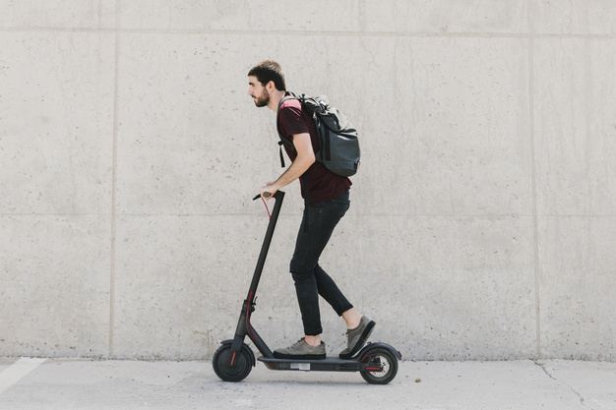
Grund
Peter fährt mit einem Elektroroller .
Instrument
Ziel / Zweck
Bedingung
Konzessive Beziehung
Konsequenz
Art (modale Beziehung)
Gegensatz

Slide 2
Konnektoren und Satzverbindungen
Das Wetter war schlecht. Der Urlaub war sehr schön. (obwohl, trotz, trotzdem)
Es regnet. Ich bleibe zu Hause. (wenn, bei)
Es hat geregnet. Wir sind zu Hause geblieben. (sodass, infolgedessen, darum)

